Slide 2
Câu 1. Dòng nào sau đây nêu đúng đặc điểm của văn bản nghị luận?
A. Tái hiện đặc điểm của đối tượng miêu tả một cách sinh động.
B. Kể lại diễn biến các sự việc theo trình tự nhất định.
C. Đưa ra lí lẽ, dẫn chứng để thuyết phục người đọc, người nghe.
D. Bộc lộ suy nghĩ, cảm xúc của bản thân.
Đáp án: C

Slide 3
Câu 2: Mục đích của văn bản nghị luận văn học là:
A. thuyết phục người đọc về một vấn đề văn học.
B. giúp người đọc hình dung về đối tượng được miêu tả.
C. khơi gợi suy nghĩ và sự đồng cảm của người đọc
D. thuyết phục người đọc về một vấn đề tư tưởng, đạo lý.
Đáp án: A

Slide 4
Câu 3: Nội dung bài nghị luận văn học thường:
A. kể lại hệ thống các sự kiện có mở đầu, diễn biến và kết thúc.
B. tái hiện đặc điểm của của sự vật, con người.
C. nêu ra quan điểm, ý kiến về một sự việc hiện tượng đời sống.
D. phân tích vẻ đẹp nội dung và hình thức của tác phẩm văn học.
Đáp án: D

Slide 5
Câu 4: Theo em, để thuyết phục người đọc, văn bản nghị luận văn học cần phải:
A. Đảm bảo bố cục 3 phần: mở bài, thân bài, kết bài
B. Nêu ra những ý kiến, nhận định về tác phẩm văn học đó.
C. Đưa ra dẫn chứng cụ thể trong các tác phẩm thơ/truyện
D. Nêu ý kiến rõ ràng, lí lẽ thuyết phục, dẫn chứng cụ thể, sinh động.
Đáp án: D

Slide 6
Câu 5: Nhận định nào sau đây đúng với tác giả của đoạn trích “Người đàn ông cô độc giữa rừng”?
A. Nhà văn của phụ nữ, trẻ em và những người cùng khổ.
B. Nhà văn của cuộc sống, thiên nhiên và con người vùng đất phương Nam.
C. Nhà văn của cuộc sống, con người và văn hóa Hà Nội.
D. Nhà văn của tầng lớp nông dân và tri thức nghèo trong xã hội cũ.
Đáp án: B

Slide 7
Câu 6. Nội dung chính trong tác phẩm “Đất rừng phương Nam” viết về:
A. cuộc đời phiêu bạt của cậu bé An
B. cuộc sống trong gia đình ông Hai bán rắn
C. cuộc sống của chú Võ Tòng săn bắn thú rừng
D. cuộc sống của người dân vùng đất phương Nam
Đáp án: A

Slide 8
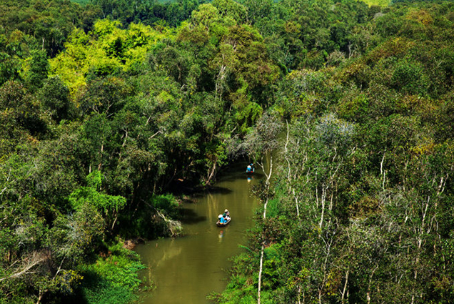
Tiết 44 + 45 + 46:
Thiên nhiên và con người
trong truyện Đất rừng phương Nam
Bùi Hồng

Slide 9
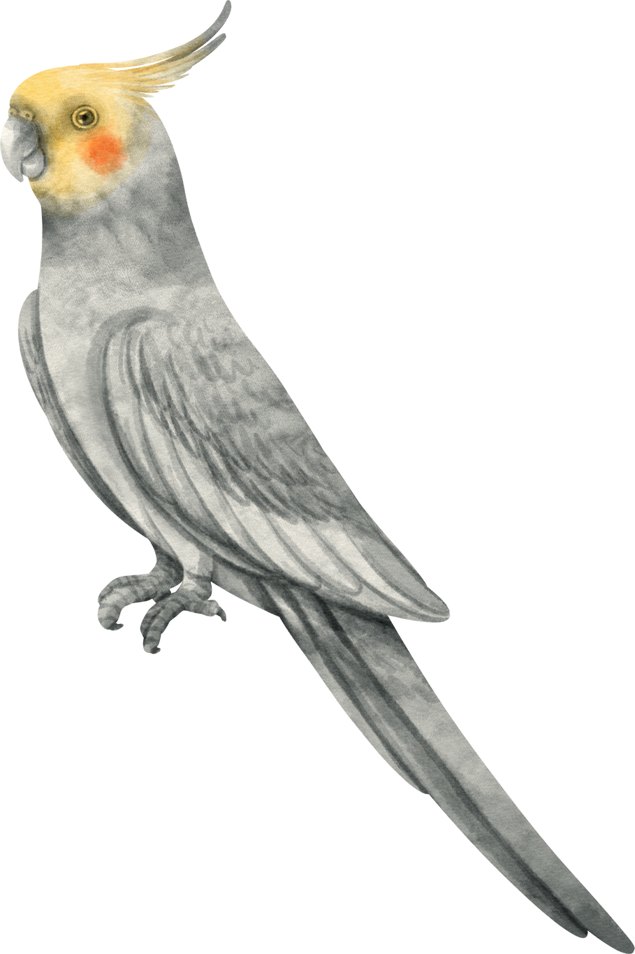
I. Đọc và tìm hiểu chung

Slide 10
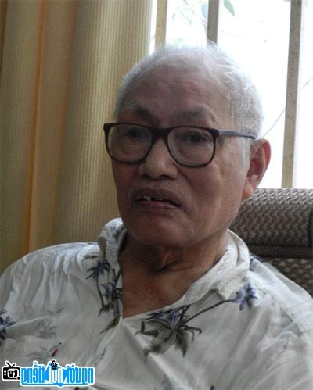
1. Tác giả:
- Bùi Hồng (1931 - 2012), quê ở Hà Tĩnh.
- Là người đã dành cả đời cho văn học, đặc biệt là văn học thiếu nhi.

Slide 11
2. Văn bản
- Vấn đề nghị luận: tác phẩm "Đất rừng phương Nam" đã thể hiện một cách sinh động thiên nhiên và con người Nam Bộ.
→ vấn đề nghị luận được thể hiện ngay ở nhan đề của văn bản.
- Bố cục: 3 phần
+ Phần 1: khái quát đặc điểm truyện “Đất rừng phương Nam”
+ Phần 2: vẻ đẹp thiên nhiên trong “Đất rừng phương Nam”
+ Phần 3: vẻ đẹp con người trong “Đất rừng phương Nam”

Slide 12
II. Đọc và tìm hiểu chi tiết

Slide 13
PHIẾU HỌC TẬP SỐ 1
Thiên nhiên trong "Đất rừng phương Nam"
Lý lẽ | Bằng chứng
- Trong Đất rừng phương Nam ông chỉ sử dụng một phần rất nhỏ vốn sống phong phú đó mà đã làm người đọc đi từ ngạc nhiên này đến ngạc nhiên khác.
- ba ba to bằng cái nia, kỳ đà lớn hơn chiếc thuyền tam bản, cá sấu phải 12 trai tráng lực lưỡng mới khiêng nổi.
- Đó là cảm giác ngây ngất trước vẻ đẹp rừng U Minh dưới ánh mặt trời vàng óng.
- Những thân cây tràm vỏ trắng Vương Thảo lên trời chẳng khác gì những cây nến khổng lồ....
- Và nỗi rợn ngợp trước dòng sông Năm Căn.
- Nước ẩm đổ ra biển ngày đêm như thác, cá nước bơi hàng đàn đen trũi nhô lên hụp xuống như người bơi ếch giữa những đầu sóng trắng...
* Nhận xét: Hệ thống lí lẽ, bằng chứng đã tái hiện vùng đất phương Nam với thiên nhiên trù phú, phóng khoáng, tươi đẹp. Qua đó, thể hiện vốn sống, vốn hiểu biết phong phú và trái tim tràn đầy yêu thương vùng đất phương Nam của tác giả Đoàn Giỏi.

Slide 14
PHIẾU HỌC TẬP SỐ 2
Con người trong "Đất rừng phương Nam"
Lý lẽ | Dẫn chứng
Nhận xét: - Vẻ đẹp con người trong "Đất rừng phương Nam" - Cách phân tích nhân vật của tác giả

Slide 15
PHIẾU HỌC TẬP SỐ 2
Con người trong "Đất rừng phương Nam"
Lý lẽ | Dẫn chứng
- Ông không nhiều lời, đôi khi chỉ vài ba nét.
- Những lời nói ngọt nhạt, cái túi tiền thâm đen, căng phồng, bóng mỡ của dì Tư Béo; cái áo vắt vai và những câu đối thoại ngập ngưỡng, hài hước, giở tỉnh, giở say của lão Ba Ngù.
- Ông Hai bán rắn và chú Võ Tòng đều giống nhau
- Hai người đều không có đất quanh năm ở đợ, làm thuê cho địa chủ, bị chúng cướp công, cướp người yêu, cướp vợ. Họ đánh trả và bị tù.
- Ông Hai bán rắn trốn tù đón vợ con bỏ và rừng U Minh cùng con chó Luốc đi lang thang kiếm sống bằng đủ thứ nghề....
- Làn da mặt như người trẻ, đôi mắt to, sáng quắc, núp dưới cặp chân mày rậm đen, gương mặt khoáng đạt, dễ mến.
- Chỗ khác nhau
- Chú Võ Tòng gây án, tự đến nhà việc nộp mình, trở về mất vợ con, không trả thù, ngửa mặt cười lớn rồi vào rừng làm nghề săn bẫy thú.
- Cái tên Võ Tòng đặt theo truyện Tàu, hiển hiện trên cả dáng vẻ: Hai hố mắt sâu hoắm, tròng mắt trắng dã, long qua, long lại, sắc như dao, mái tóc hung hung, chỗ gò má bên phải, năm cái sẹo dài xả xuống từ thái dương vắt đến cổ, như đầu móng cọp cào....

Slide 16
PHIẾU HỌC TẬP SỐ 2
Con người trong "Đất rừng phương Nam"
Lý lẽ | Dẫn chứng
- Võ Tòng tẩm hàng chục tên thuốc độc và chia bác Hai một nửa, Võ Tòng hi sinh, bác Hai đổi hẳn tính nết.
- Bởi phương Nam mới khai phá, đất hoang, rừng rậm, làm sao người nông dân lại chịu cảnh như anh Pha, chị Dậu; họ có nhiều tự do hơn trước kẻ thù, họ chống trả quyết liệt, họ gắn bó thủy chung với bạn bè giai cấp, họ hào hiệp phóng khoáng kiểu Lương Sơn Bạc.
- Chuyện bác Hai và chú kết bạn rồi cùng nhau đánh giặc phảng phất màu huyền thoại
- Tác giả đã cho chứng minh vẻ đẹp riêng biệt, ấn tượng của con người trong "Đất rừng phương Nam" với sự tự nhiên, phóng khoáng, hồn hậu và hào hiệp.
- Về cách phân tích nhân vật: Tác giả so sánh điểm chung và riêng, sau đó chỉ ra điểm giống và khác nhau giữa hai nhân vật ông Hai bán rắn và chú Võ Tòng.

Slide 17
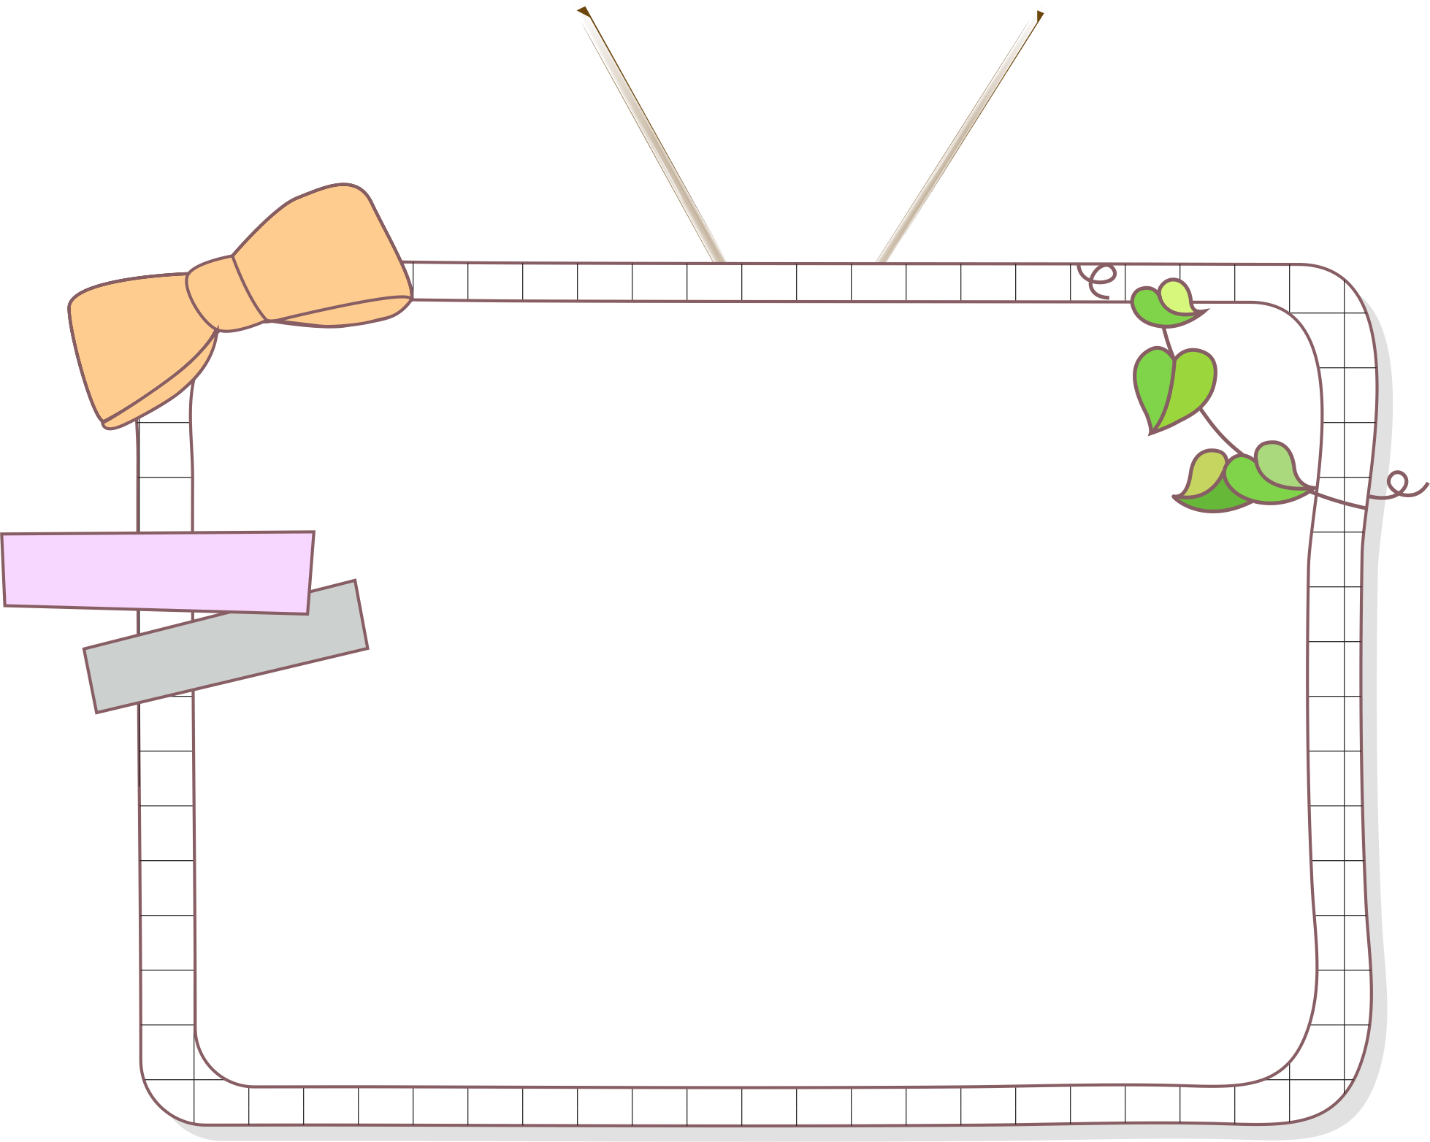
3. Mối quan hệ giữa ý kiến, lí lẽ và bằng chứng trong văn bản
1. Nhận xét thành
công của tác giả trong xây dựng mối quan hệ giữa ý kiến, lý lẽ và bằng chứng trong văn bản; giữa nội dung với mục đích viết văn bản?
2. Qua đó, giúp em
hiểu thêm điều gì về đoạn trích "Người đàn ông cô độc giữa rừng"
và tình cảm của tác giả Bùi Hồng với nhà văn Đoàn Giỏi?

Slide 18
3. Mối quan hệ giữa ý kiến, lí lẽ và bằng chứng trong văn bản
- Tác giả thành công khi đưa bằng chứng là các chi tiết, các câu văn, đoạn văn trong "Đất rừng phương Nam" để làm rõ các lý lẽ . Đồng thời, những lý lẽ và dẫn chứng cụ thể, rõ ràng đã hướng đến chứng minh ý kiến chính là vẻ đẹp của thiên nhiên và con người trong "Đất rừng phương Nam".
- Nội dung các phần trong bài viết đã làm sáng tỏ được mục đích của bài viết là làm rõ vẻ đẹp của thiên nhiên và con người trong tác phẩm "Đất rừng phương Nam" của Đoàn Giỏi.
→ Qua đó, giúp người đọc hiểu hơn về bối cảnh thiên nhiên trong cuộc gặp gỡ giữa bé An và chú Võ Tòng, đặc biệt hiểu tường tận nguồn gốc, lai lịch, cuộc đời của ông Hai và chú Võ Tòng; đồng thời cho thấy tác giả Bùi Hồng là người am hiểu về tác phẩm "Đất rừng phương Nam", rất yêu mến và cảm phục nhà văn Đoàn Giỏi.

Slide 19
III. Tổng kết

Slide 20
III. Tổng kết
2. Nghệ thuật:
- Thể hiện rõ đặc điểm và yêu cầu của văn bản nghị luận văn học: cách nêu ý kiến, lý lẽ và các bằng chứng; trình bày rõ ràng, sáng sủa, ngắn gọn, súc tích và dễ hiểu.
- Cách phân tích/so sánh nhân vật mạch lạc, nhất quán.
1. Nội dung
Làm rõ được vẻ đẹp của con người và thiên nhiên trong tác phẩm "Đất rừng phương Nam" và tình cảm của người viết đối với nhà văn Đoàn Giỏi.

Slide 21
3. Cách đọc văn bản nghị luận
- B1: Xác định vấn đề nghị luận được nêu ra trong bài văn là gì? Nhan đề văn bản thể hiện vấn đề ấy như thế nào?
- B2: Xác định mục đích viết và hiểu được nội dung bài viết có làm rõ được mục đích đó không?
- B3: Tìm được lí lẽ và bằng chứng trong văn bản, hiểu được mối quan hệ giữa ý kiến, lí lẽ và bằng chứng.
- B4: Nhận biết cách phân tích/so sánh nhân vật trong tác phẩm truyện của tác giả.
- B5: Nhận xét đặc sắc nghệ thuật nghị luận và giá trị nội dung trong văn bản.

Slide 22
IV. Luyện tập, vận dụng
1. Văn bản Thiên nhiên và con người trong truyện "Đất rừng phương Nam" đã giúp em hiểu văn học đã góp phần mở rộng kiến thức về con người và thế giới xung quanh như thế nào?
2. Viết một đoạn văn (khoảng 7 - 10 câu) thể hiện suy nghĩ của em về nhà văn Đoàn Giỏi hoặc một nhân vật trong đoạn trích "Người đàn ông cô độc giữa rừng".

Slide 23
Tiêu chí đánh giá đoạn văn theo bảng kiểm
Tiêu chí/Mức độ | Đạt | Không đạt
1. Hình thức: đảm bảo yêu cầu của 1 đoạn văn (7-10 câu)
2. Nội dung: - Nêu rõ suy nghĩ của bản thân về nhà văn Đoàn Giỏi hoặc về nhân vật trong đoạn trích "Người đàn ông cô độc giữa rừng" - Có một vài lý giải cho những suy nghĩ của mình về nhà văn/nhân vật.
3. Chính tả, diễn đạt, chữ viết: đúng chính tả, diễn đạt mạch lạc, trong sáng; chữ viết đúng chính tả, rõ ràng.

